Slide 1
Introduction to HTML
Notes:
預估20分鐘

Slide 2
通訊協定
HyperText Transfer Protocol (HTTP)
超文件傳輸協定

Slide 3
HTML標準
W3C (World Wide Web Consortium)
  全球資訊網聯盟
http://www.w3c.org

Slide 4
網頁架構
Multimedia
Image
FLASH
Music
…
HTML
網頁
其他 HTML網頁
FTP資源

Slide 5
網站
Chapter 1
章
Section 1
節
Chapter 2
Section 2
Index.html
封面+目錄
Chapter 3
Appendix
附錄

Slide 6
範例
<HTML>
<HEAD>
<TITLE>Sample HTML</TITLE>
</HEAD>
<BODY>
Hello WWW!
</BODY>
</HTML>

Slide 7
語言組成
標籤
  由 “<” 及 “>” 所組成
    Example: <HTML> </HTML>
  起始標籤 “<” + 標籤名稱 + “>”
  結束標籤組成 “<” + “/” + 標籤名稱 + “>”
    Example: </HTML>, </BODY>, …
文章本體
  包函文字，影像，聲音，多媒體等。

Slide 8
骨架
<HTML>
<HEAD>
<TITLE>標題</TITLE>
</HEAD>
<BODY>
內容
</BODY>
</HTML>

Slide 9
HTML
<HTML>
  HTML文件起始
</HTML>
  HTML文件結束

Slide 10
HEAD (標頭)
<HEAD>
  標頭起始
</HEAD>
  標頭結束

Slide 11
BODY (主體)
<BODY>
  文件主體起始
</BODY>
  文件主體結束

Slide 12
TITLE (標題)
<TITLE>
  標題起始
</TITLE>
  標題結束

Slide 13
如何學習 HTML
了解每個 標籤 及 標籤屬性 的用法

Slide 14
教學範例 “HTML”
屬性
  DIR (LTR, RTL)
    文字排列方式
  LANG
    語言
  VERSION
    版本
<HTML DIR=RTL>
  文字右到左排列

Slide 15
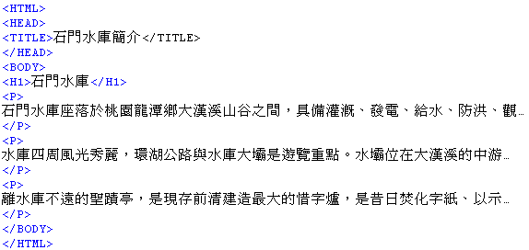
HTML 文件

Slide 16
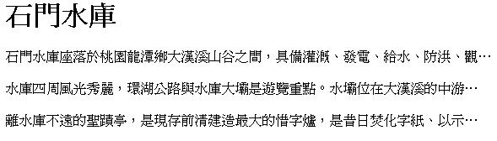
HTML

Slide 17
<P> (段落標籤)
有起始、有結束<P>…</P>
</P>可省略

Slide 18
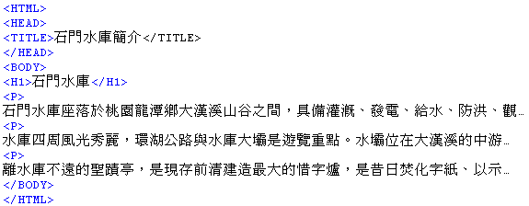
HTML 文件

Slide 19
<H1> (標頭標籤)
有頭有尾<H1>…</H1>
<H1>、<H2>、<H3>、<H4>、<H5>、<H6>

Slide 20
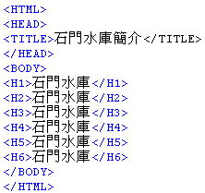
標頭測試

Slide 21
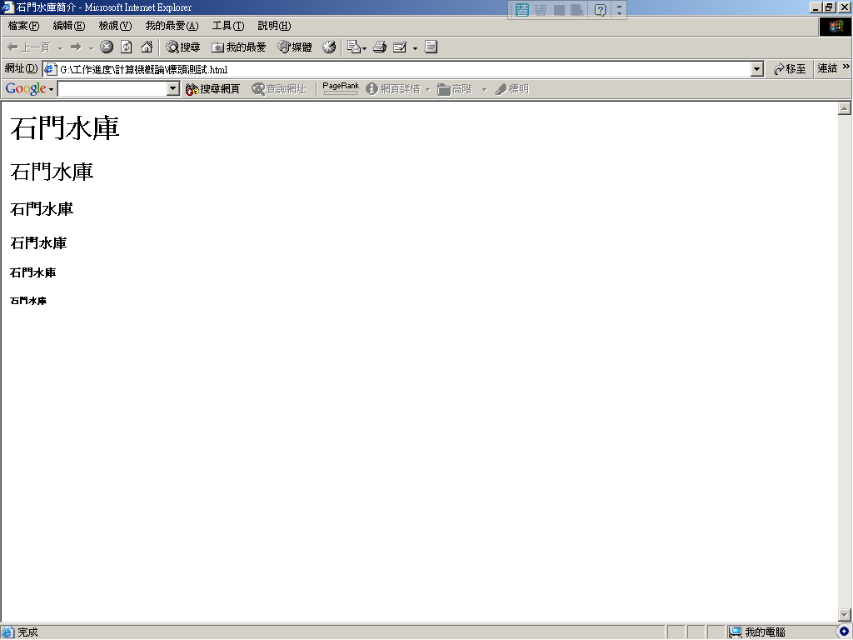

Slide 22
如何置中
請使用屬性
  置中 ALIGN=CENTER
  置左 ALIGN=LEFT
  置右 ALIGN=RIGHT
範例
  <H1 ALIGN=CENTER>石門<H1>

Slide 23
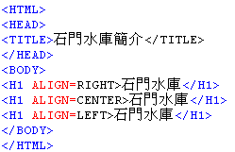
測試

Slide 24
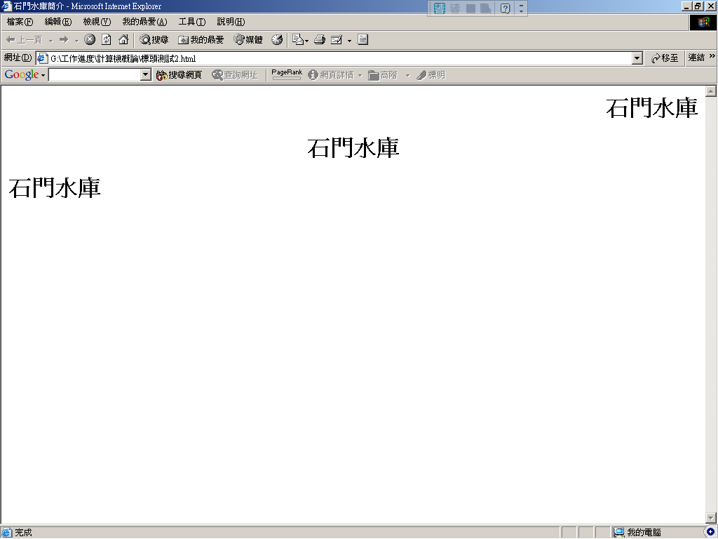

Slide 25
文件格式
實體格式標籤
  <B>、<BIG>、<BLINK>、<I>、<SMALL>、<SUB>、<SUP>、<TT>、<U>
文意格式標籤
  <ABBR>、<ACRONYM>、<CITE>、<CODE>、<DFN>、<EM>、<KBD>、<SAMP>、<STRONG>、<VAR>

Slide 26
實體格式標籤
<B> 粗體字
<I> 斜體字
<BIG> 加大字體、<SMALL> 縮小字體
<BLINK> 閃爍
<SUB>下標 <SUP>上標
<TT> 單行間距字型
<U> 加底線

Slide 27
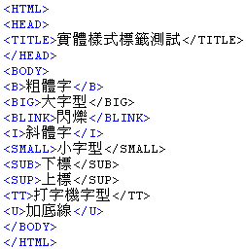
測試

Slide 28
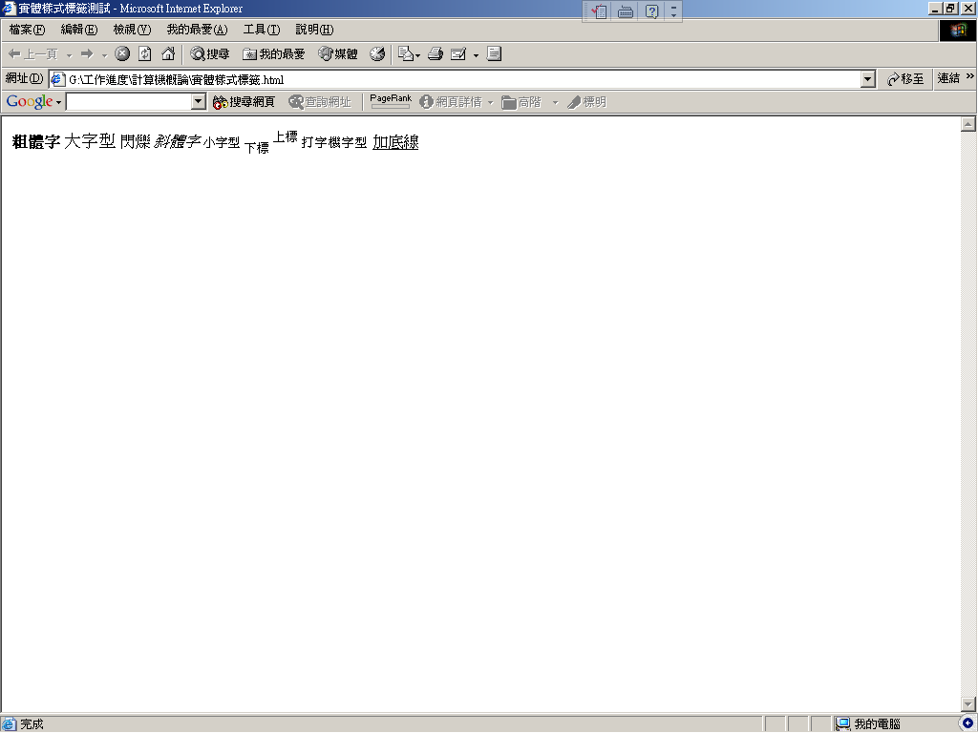

Slide 29
文意格式標籤
<ABBR> 縮寫
<ACRONYM> 字母縮寫字
<CITE> 引用
<CODE> 程式格式
<DFN> 定義
<EM>、 <STRONG> 強調
<KBD> 鍵盤
<VAR> 變數

Slide 30
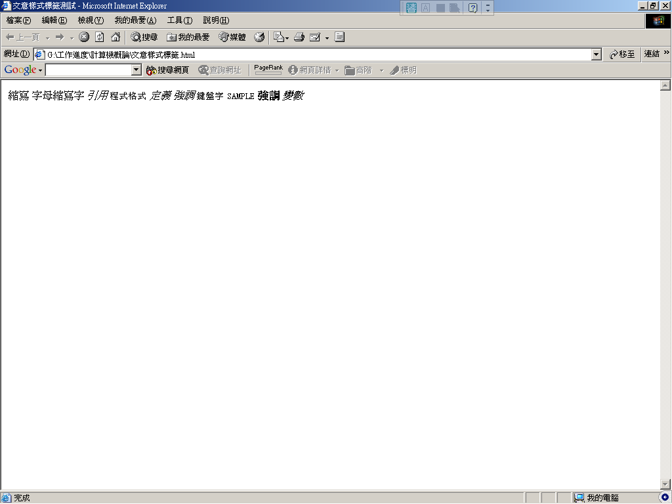

Slide 31
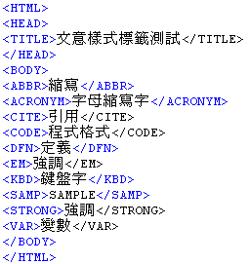
測試

Slide 32
標籤混用
<B><I>國立陽明交通大學 生物資訊及系統生物研究所</I></B>
請測試

Slide 33
排版用標籤
<BR> 換行
<NOBR>不換行 <WBR>找尋適當位置換行
<PRE> 依照您的編排方式顯示
<CENTER> 置中
<Q> 引述
<ADDRESS> 地址

Slide 34
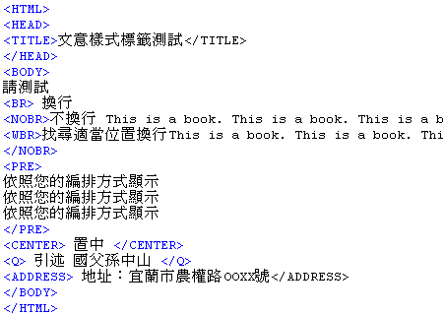
測試

Slide 35
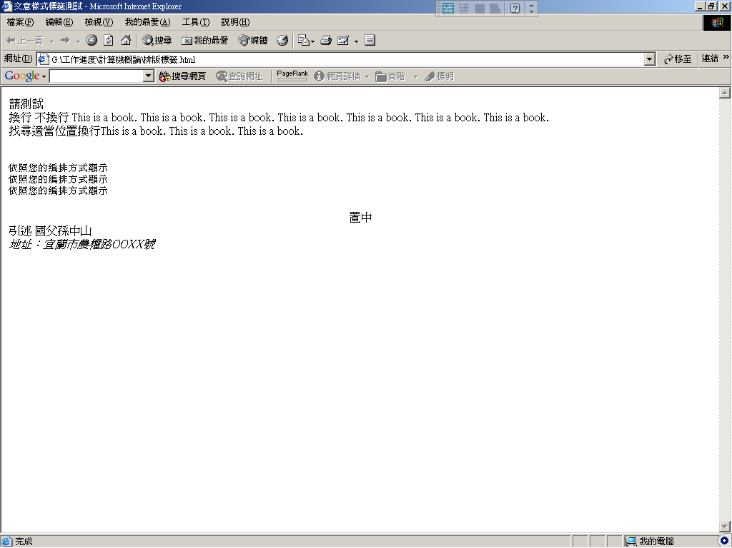

Slide 36
檢視原始檔
利用瀏覽器的『檢視原始檔』功能，可以透過參考別人的網頁撰寫方式來學習。

